Slide 1
Семья
в современном мире
Социальные отношения

Slide 2
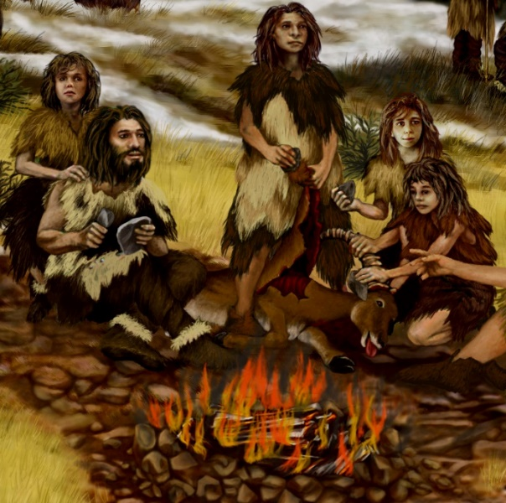
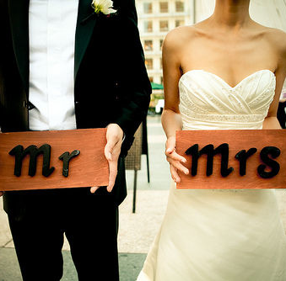
Семья – древнейший социальный институт, прошедший в своём развитии через
несколько этапов.
…
Кровнородственная семья
Моногамная
семья

Slide 3
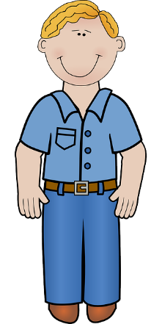
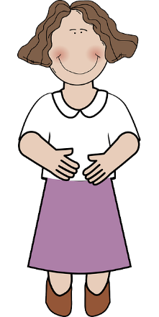
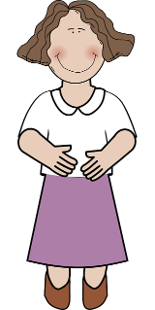
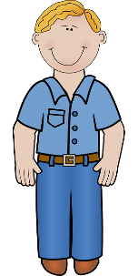
Виды современной семьи
По форме брака
Моногамная
Полигамная
μονος – один, единый
+
γάμος – брак
πολύς – многочисленный
+
γάμος – брак
Полигиния

Slide 7
Виды современной семьи
По форме брака
Моногамная
Полигамная
μονος – единый
+
γάμος – брак
πολύς – многочисленный
+
γάμος – брак
Полигиния
Полиандрия

Slide 10
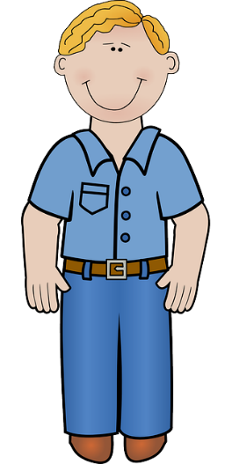
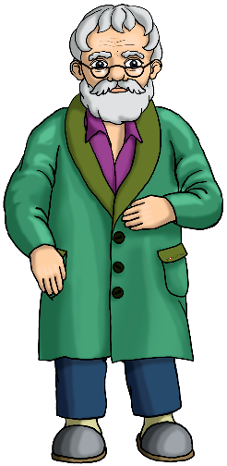
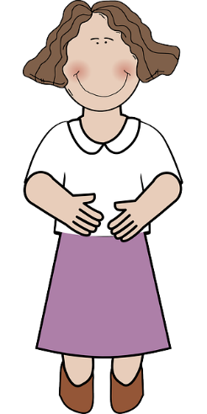
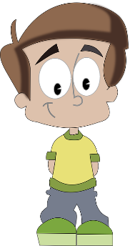
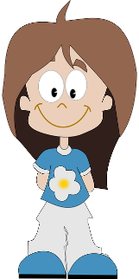
Виды современной семьи
По структуре родственных связей
Нуклеарная
Расширенная (сложная)
nucleus – ядро

Slide 11
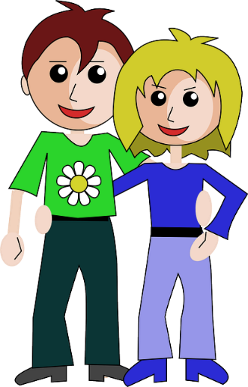
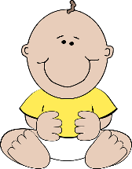
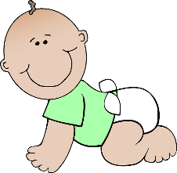
Виды современной семьи
По структуре родственных связей
Нуклеарная
Полигамная
Расширенная (сложная)
nucleus – ядро

Slide 12
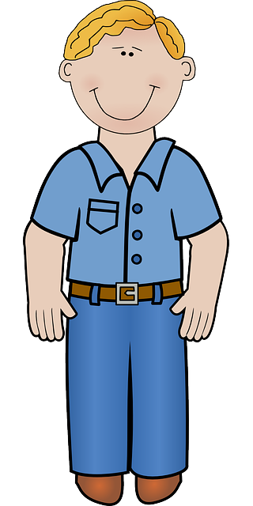
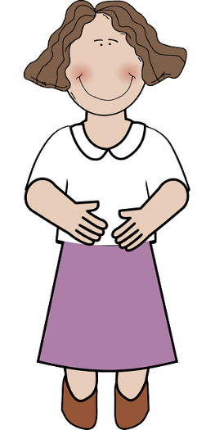
Виды современной семьи
По наличию родителей
Полная
Неполная
Только мать
Только отец

Slide 15
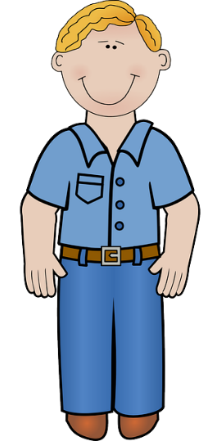
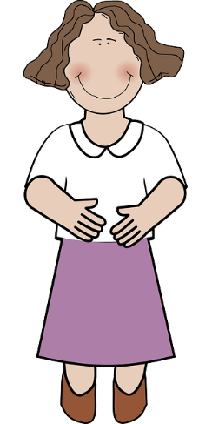
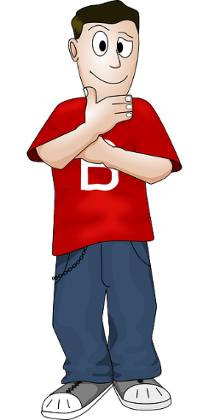
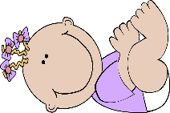
Виды современной семьи
По наличию детей
Бездетная
Малодетная
Среднедетная
Многодетная

Slide 16
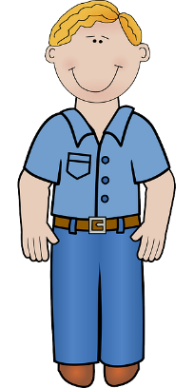
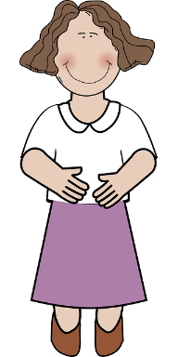
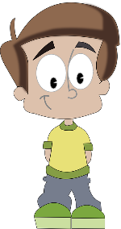
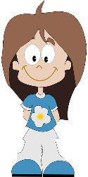
Виды современной семьи
По внутренней иерархии
Традиционная
Партнёрская
Патриархальная семья – семья, во главе которой стоит мужчина, отец семейства.
Матриархальная семья – семья, в которой доминирует женщина, мать.

Slide 17
Виды современной семьи
По внутренней иерархии
Традиционная
Партнёрская

Slide 20
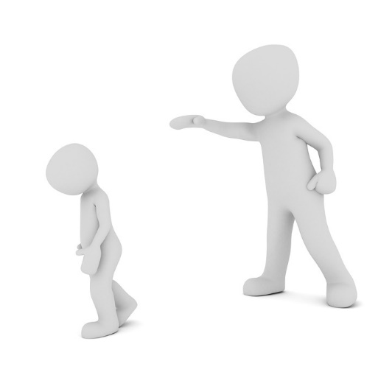
Виды современной семьи
По типу воспитания
Авторитарный
подход
Либеральный подход
Демократический подход

Slide 21
Другие критерии классификации семьи:
по отношению между родителями и детьми;
по месту человека в семье;
по способу выбора партнёров;
по месту проживания семьи.

Slide 22
Тенденции развития современной семьи
Демократизация
Изменение гендерных ролей
Возрастает ценность личной свободы человека, его определённой автономности
Изменяются общественные представления о социальных ролях и статусах мужчин и женщин
Сокращение доли традиционных и рост числа партнёрских семей
Разделение институтов брака и семьи, рост числа «гражданских» браков

Slide 24
Тенденции развития современной семьи
Демократизация
Изменение гендерных ролей
Возрастает ценность личной свободы человека, его определённой автономности
Изменяются общественные представления о социальных ролях и статусах мужчин и женщин
Сокращение доли традиционных и рост числа партнёрских семей
Разделение институтов брака и семьи, рост числа «гражданских» браков
Расшатывание устоев брака, рост числа разводов и неполных семей

Slide 28
Тенденции развития современной семьи
Демократизация
Изменение гендерных ролей
Возрастает ценность личной свободы человека, его определённой автономности
Изменяются общественные представления о социальных ролях и статусах мужчин и женщин
Сокращение доли традиционных и рост числа партнёрских семей
Разделение институтов брака и семьи, рост числа «гражданских» браков
Расшатывание устоев брака, рост числа разводов и неполных семей
Разрушение сложной многопоколенной семьи, преобладание нуклеарной
Снижение роли семьи в социализации детей, организации досуга

Slide 32
Тенденции развития современной семьи
Демократизация
Изменение гендерных ролей
Возрастает ценность личной свободы человека, его определённой автономности
Изменяются общественные представления о социальных ролях и статусах мужчин и женщин
Сокращение доли традиционных и рост числа партнёрских семей
Разделение институтов брака и семьи, рост числа «гражданских» браков
Расшатывание устоев брака, рост числа разводов и неполных семей
Разрушение сложной многопоколенной семьи, преобладание нуклеарной
Снижение роли семьи в социализации детей, организации досуга

Slide 33
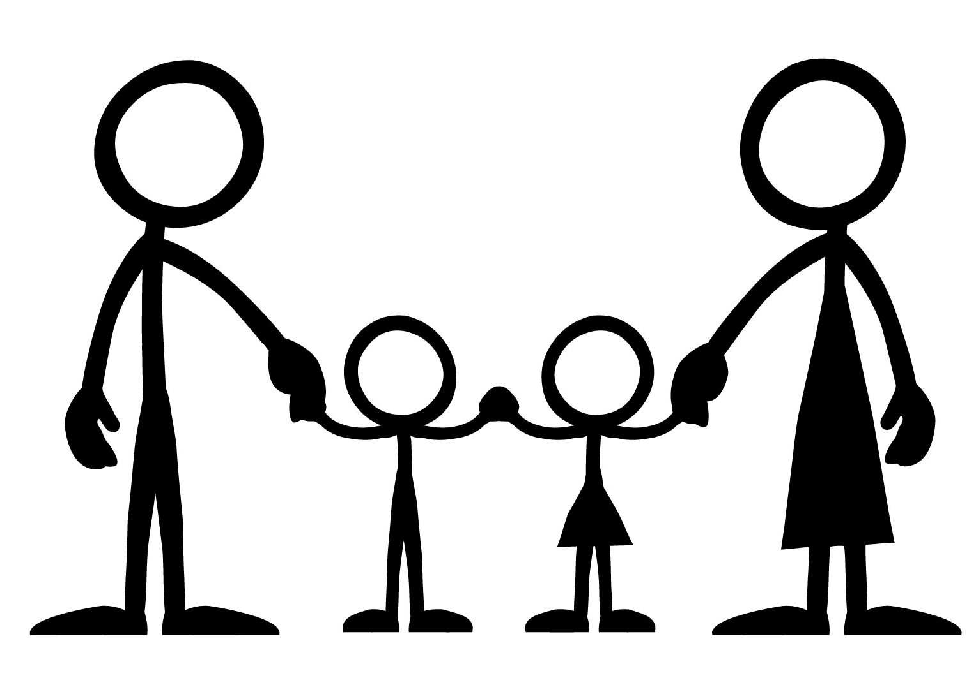
Семья перестала выполнять многие свои функции
или выполняет их в меньшем объёме
Семья исчезнет
Семья изменится
?
?

Slide 34
Виды современной семьи
Критерии классификации
Виды семьи
По форме брака
По структуре родственных связей
По наличию супругов в семье
По наличию и количеству детей
По типу внутренней иерархии
По типу воспитания

